Slide 1
Top 10 Länder nach Anzahl neuer Fälle in den letzten 7 Tagen
32.916.707 Fälle
995.147 Verstorbene (3,02%)
Land | Fälle kumulativ | Neue Fälle in den letzten 7T | Veränderung % (7T) | 7d-Inzidenz/ 100.000 Ew | R (7T) | CFR % | Trend
Indien | 5.992.532 | 591.913 | -8,41 | 43,32 | 0,94 | 1,58 | ▼
Vereinigte Staaten | 7.078.798 | 313.836 | 12,54 | 95,37 | 1,07 | 2,89 | ▲
Brasilien | 4.717.991 | 189.751 | -10,73 | 89,91 | 0,91 | 3,0 | ▼
Argentinien | 702.471 | 88.826 | 13,95 | 198,36 | 1,06 | 2,21 | ▲
Frankreich | 527.446 | 85.252 | 24,85 | 127,22 | 1,17 | 6,01 | ▲
Spanien | 716.481 | 76.441 | 3,7 | 162,86 | 1 | 4,36 | ▲
Kolumbien | 806.038 | 47.640 | -3,63 | 94,64 | 0,98 | 3,14 | ▼
Russische Föderation | 1.143.571 | 46.320 | 16,12 | 31,75 | 1,12 | 1,77 | ▲
Israel | 227.100 | 43.498 | 43,16 | 510,58 | 1,38 | 0,63 | ▲
Vereinigtes Königreich | 429.277 | 38.919 | 54,54 | 58,4 | 1,35 | 9,78 | ▲
Quelle: ECDC, Stand: 27.09.2020

Slide 2
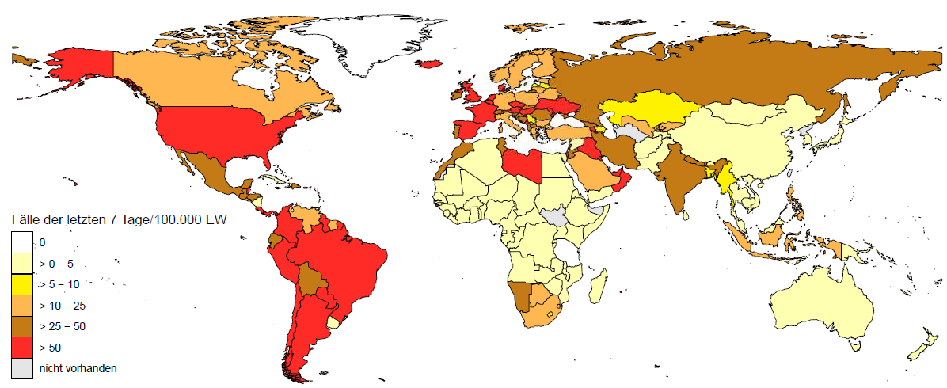
7-Tages-Inzidenz pro 100.000 Einwohner
51 Länder/Territorien mit einer 7-Tages-Inzidenz > 50 Fälle / 100.000 Ew.
Europa (nicht EU/EWR/UK/CH)
Afrika
Amerika
Asien
Land | Inzidenz 7T
Kap Verde | 93,65
Libyen | 67,78
Land | Inzidenz 7T
Aruba | 349,92
Argentinien | 198,36
Bonaire, Saint Eustatius and Saba | 188,58
Costa Rica | 165,17
Puerto Rico | 150,68
Bahamas | 121,96
Sint Maarten (Niederländischer Teil) | 115,6
Peru | 114,66
Panama | 106,14
Vereinigte Staaten | 95,37
Kolumbien | 94,64
Brasilien | 89,91
United States Virgin Islands | 71,72
Guyana | 71,16
Paraguay | 69,66
Chile | 59,65
Belize | 56,1
Curacao | 55,07
Land | Inzidenz 7T
Israel | 510,58
Bahrain | 262,68
Libanon | 101,3
Kuwait | 98,64
Oman | 83,5
Irak | 77,26
Palästina | 76,46
Malediven | 74,58
VAE | 65,26
Katar | 60,17
Land | Inzidenz 7T
Montenegro | 369,51
Andorra | 357,06
Republik Moldau | 103,83
Gibraltar | 77,14
San Marino | 66,76
Armenien | 64,85
Färöer Inseln | 59,58
Monaco | 54,41
Ukraine | 51,81
Ozeanien
Land | Inzidenz 7T
Guam | 160,79
Quelle: ECDC, Stand: 27.09.2020

Slide 3
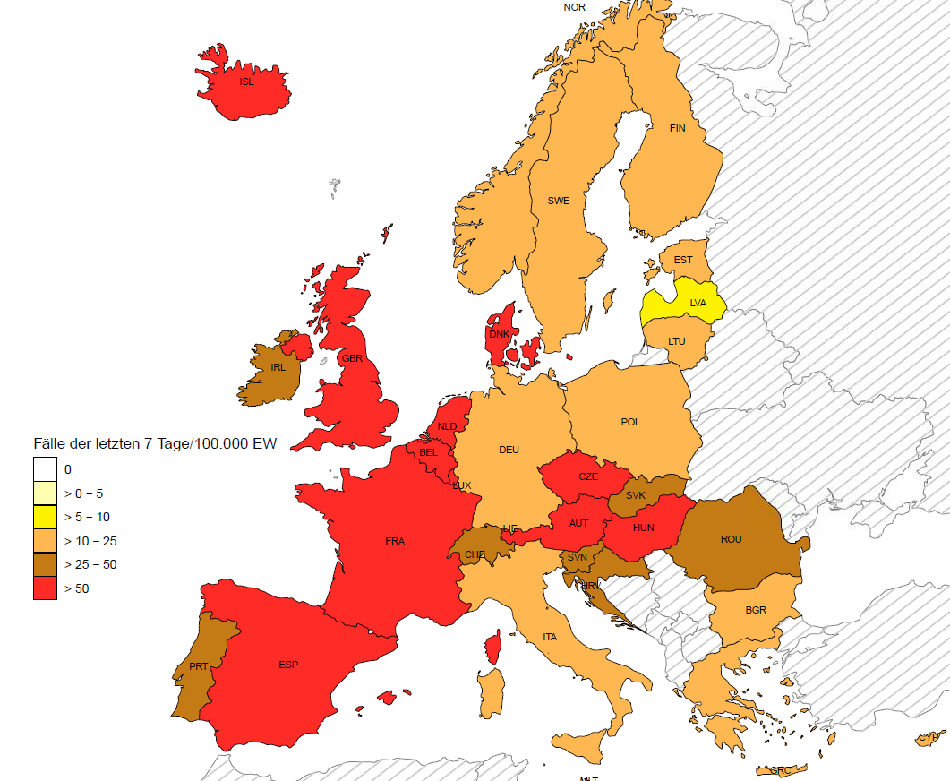
7-Tages-Inzidenz pro 100.000 Einwohner – EU/EWR/UK/CH
Europa (EU/EWR/UK/CH)
Land | Inzidenz 7T
Spanien | 162,86
Tschechische Republik | 140,74
Frankreich | 127,22
Luxemburg | 96,6
Niederlande | 96,52
Island | 82,36
Dänemark | 75,2
Belgien | 68,33
Ungarn | 61,64
Vereingtes Königreich | 58,4
Österreich | 56,35
Quelle: ECDC, Stand: 27.09.2020

Slide 4
Zusammenfassung
Amerika: ca. 38% der neuen Fälle und 53% der neuen Todesfälle in den vergangenen 7 Tagen (die meisten Fälle / Todesfälle in Brasilien, USA)
Asien: ca. 40% der neuen Fälle und 33% der neuen Todesfälle in den vergangenen 7 Tagen, vor allem in Indien, Israel, Indonesien, Irak und Iran
Afrika: 52.845 Fälle (ca. 2,6%) in den vergangenen 7 Tagen, fast 29,1% davon in Marokko und 18,6% davon in Südafrika
Europa: weiterhin Anstieg der neuen Fälle in den meisten Ländern; ca. 20% der neuen Fälle und 11% der Todesfälle in den vergangenen 7 Tagen
Frankreich, Spanien, die Russische Föderation, Großbritannien und Ukraine haben die meisten Fälle der letzten 7 Tage gemeldet
11 Länder in der EU/EWR/UK mit einer 7-Tages-Inzidenz >50 pro 100.000 Ew
Ozeanien: Rückgang der Fälle in Melbourne, Australien: Maßnahmen bzw. Lockdown werden ab 29.09. gelockert

